Slide 1

Adult Conversational Spanish: Beginner Part I
Day 6 – Final Class

Slide 2

¡A romper el hielo! Icebreaker
Please tell us:
¿Dónde estás? Where are you?

Slide 3

¡A romper el hielo! Icebreaker
Estoy en__________. I am in _____________. (add a place in the community)
el aeropuerto
el parque
el cine
el museo
la iglesia
la estación del tren

Slide 4


DIRECCIONES - directions
arriba
abajo

Slide 5


Vocabulario: direcciones
izquierda
derecha

Slide 6

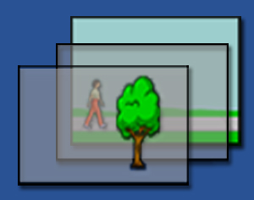
Vocabulario: direcciones
derecho, recto
en frente

Slide 7


Vocabulario: direcciones
atrás
aquí

Slide 8


Vocabulario: direcciones
allá
vuelta a la

Slide 9


Vocabulario: direcciones
adentro
afuera

Slide 10
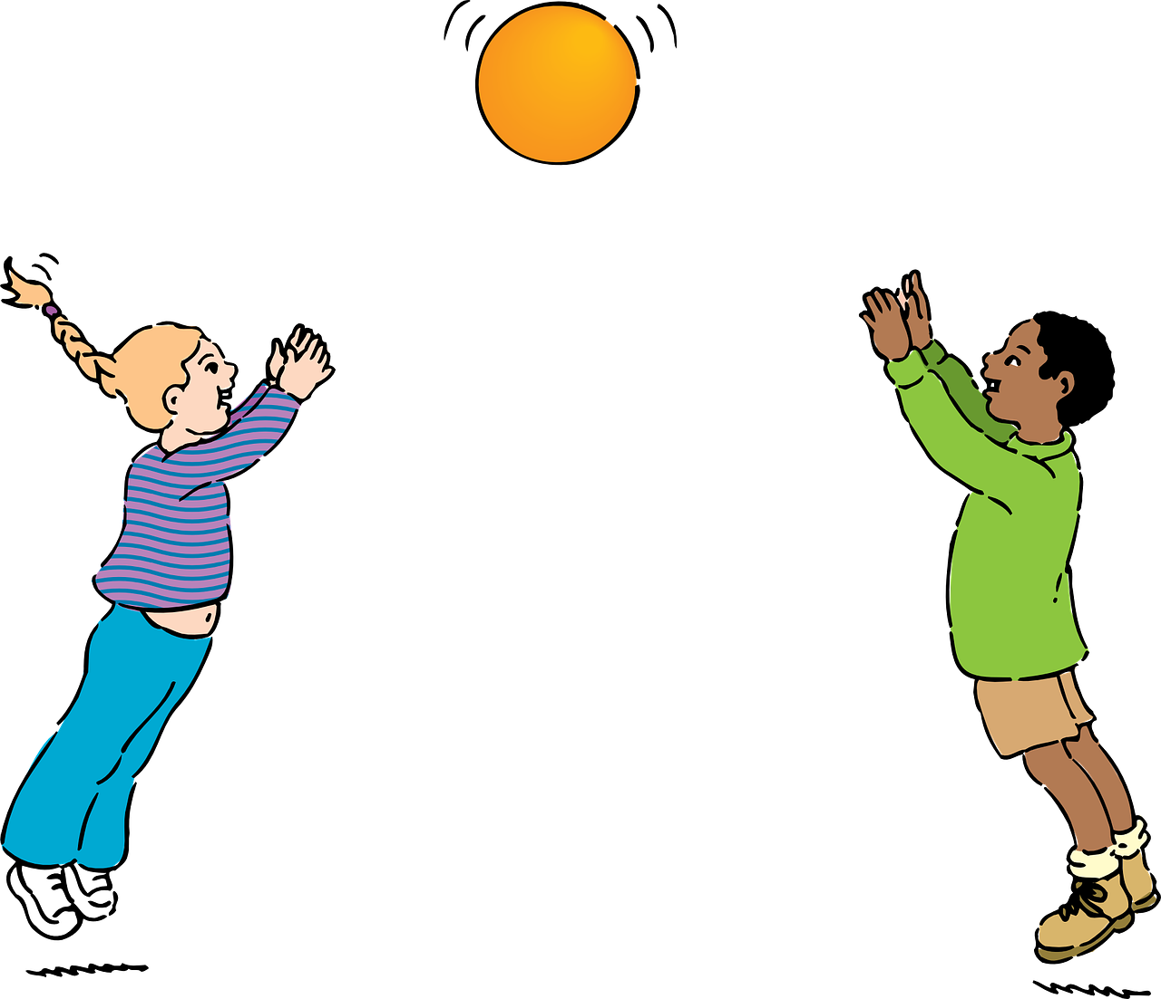

Vocabulario: direcciones
entre
¡Vamos a pacticar!

Slide 11
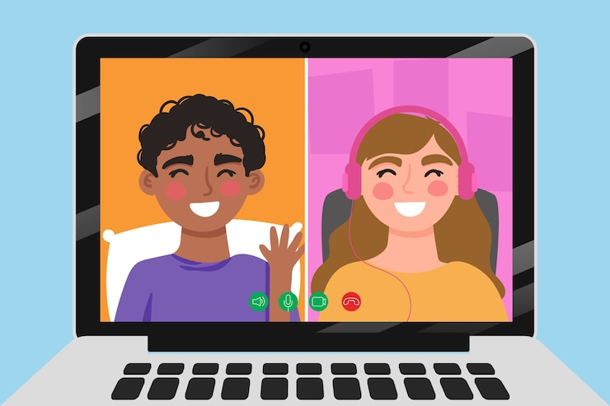
¡Vamos a Conversar!
Let’s go over the partner conversation before we go to breakout rooms!

Slide 12
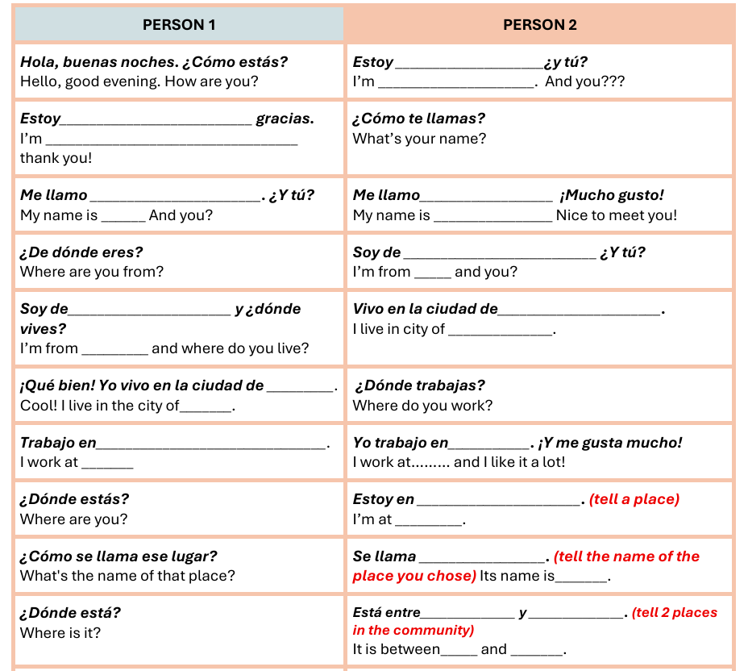

Slide 13
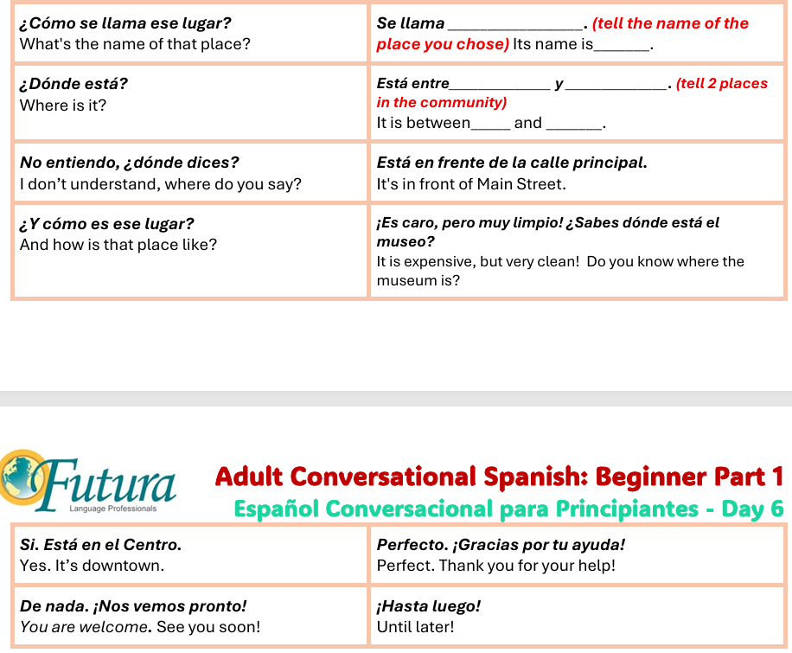

Slide 14
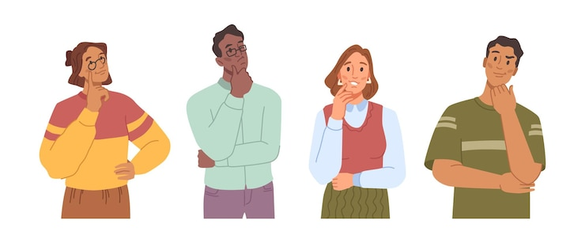
WHOLE CLASS ACTIVITY!
Matching Q&A. Using subject pronouns, places & ESTAR verb conjugations, find the answer that matches every question provided.

Slide 15
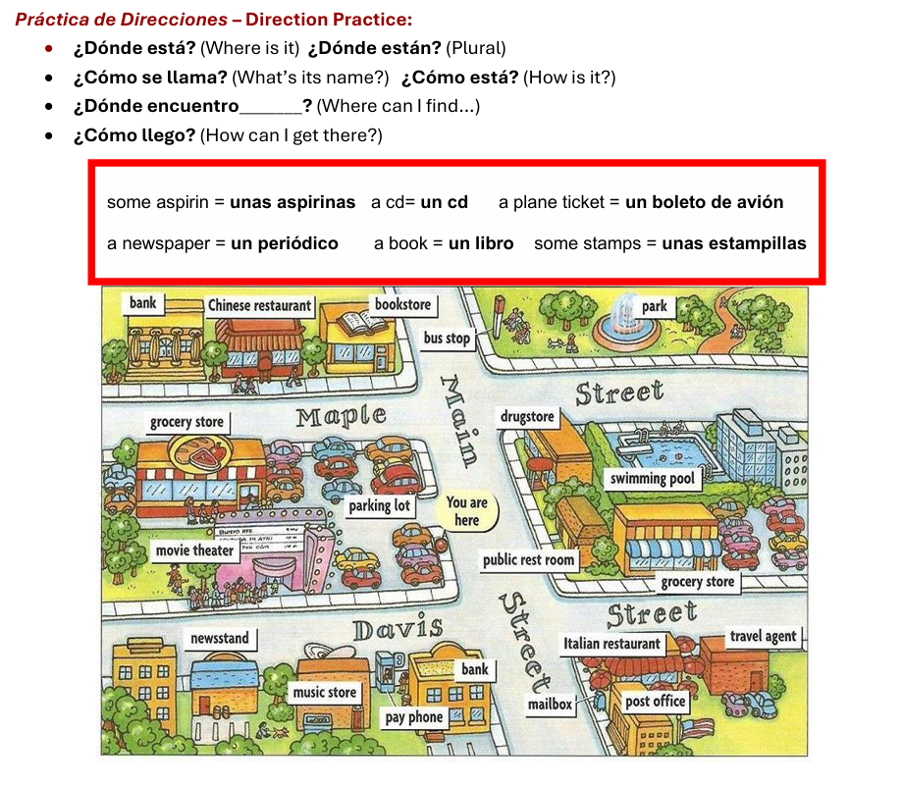

Slide 16
¡Vamos a Conversar!
Let’s go over the partner conversation before we go to breakout rooms!

Slide 17
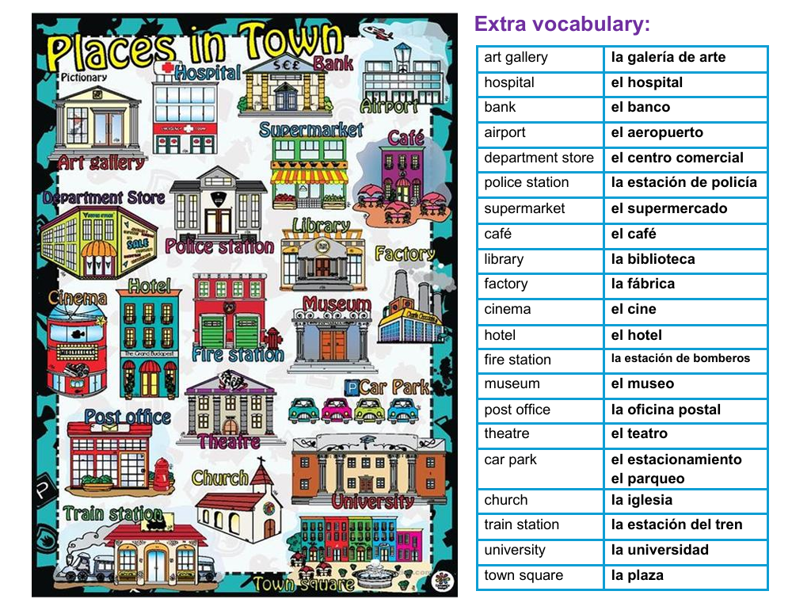

Slide 18
LA DESPEDIDA ….
¡Hasta la vista!
¡Hasta pronto!
adiós
¡Cuídate!
¡Que te vaya bien!
¡Nos vemos!
¡Hasta la próxima!

